Slide 1
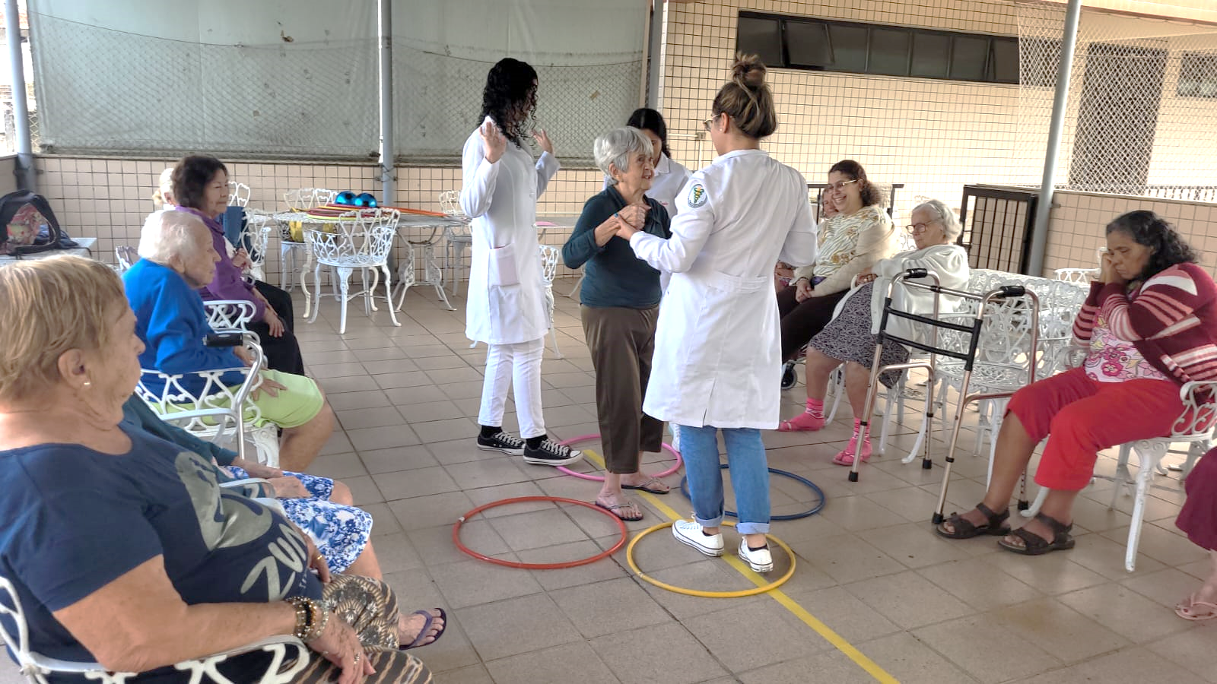



SALUTE MENTALE, MOVIMENTO E INVECCHIAMENTO
Prof.a Vanessa da Rocha
Prof. Igor Brauns

Slide 2
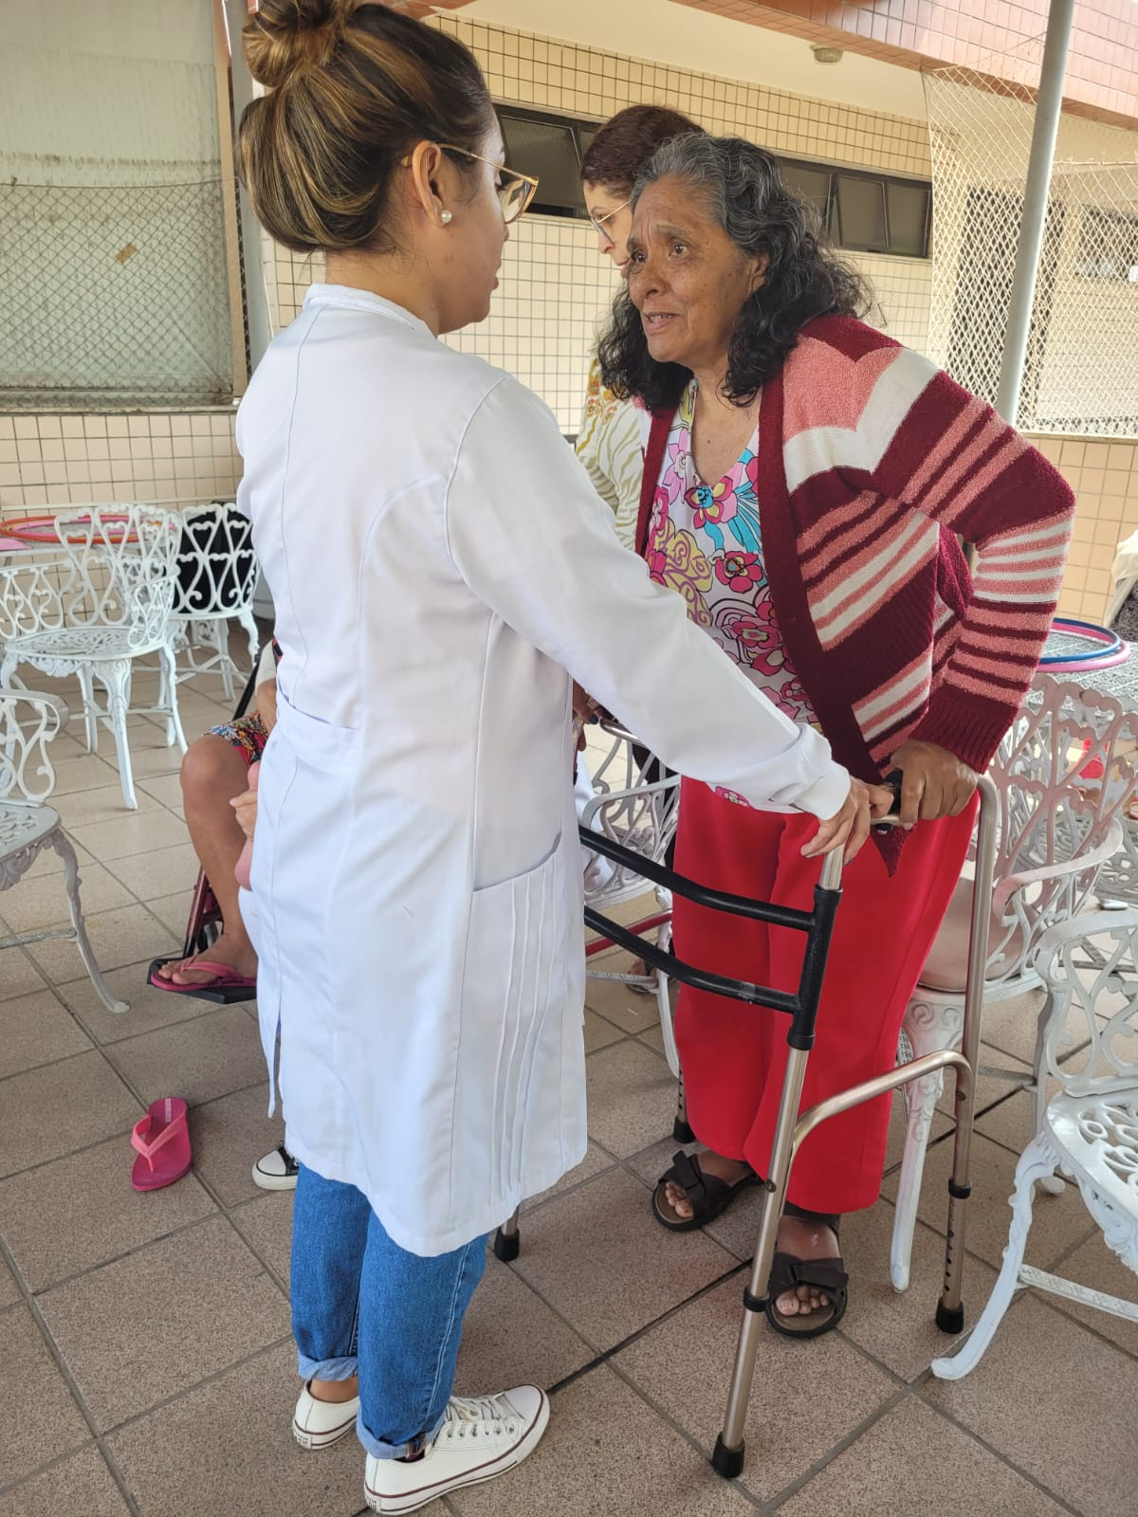
L'invecchiamento genera cambiamenti normativi che rendono gli anziani più suscettibili a conseguenze sfavorevoli come cadute, ospedalizzazione, istituzionalizzazione e morte (Ministério da saúde, 2017).
In Brasile, si stima che entro il 2050 il numero degli anziani passerà da 31,2 milioni a circa 66 milioni. (Ministério da saúde, 2017).
Rio de Janeiro è una delle città con la più alta percentuale di anziani (IBGE, 2022; ONU, 2022), ed è anche la sede del Centro de saúde Veiga de Almeida– CSVA.
In questo scenario, CSVA svolge un ruolo importante nella promozione della qualità della vita, della salute e e del benessere di questa popolazione

Slide 3
Presso il CSVA, oltre alle cure convenzionali, vengono eseguite terapie alternative, quali:
Realta virtuale,
Idroterapia
Terapie di gruppo / Danza
Agopuntura
Queste terapie si sono dimostrate efficaci nel migliorare la qualità della vita, la salute e il benessere degli anziani.

Slide 4
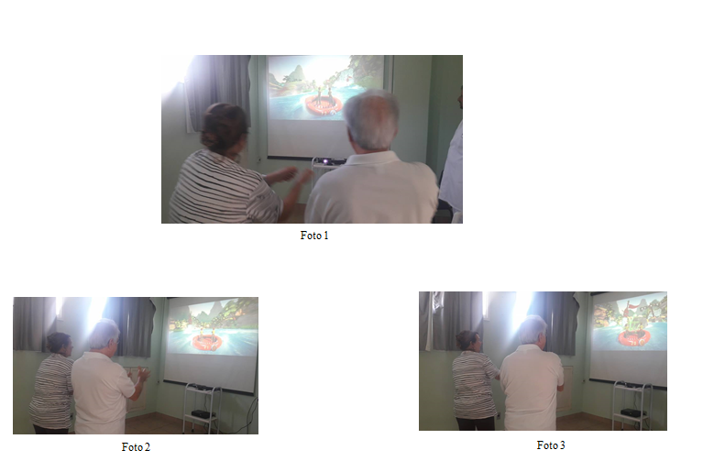
LE PRESTAZIONI DELLA FISIOTERAPIA CONVENZIONALE E DELLA REALTÀ VIRTUALE NELLA CURA DELL'ANZIANO

Slide 5
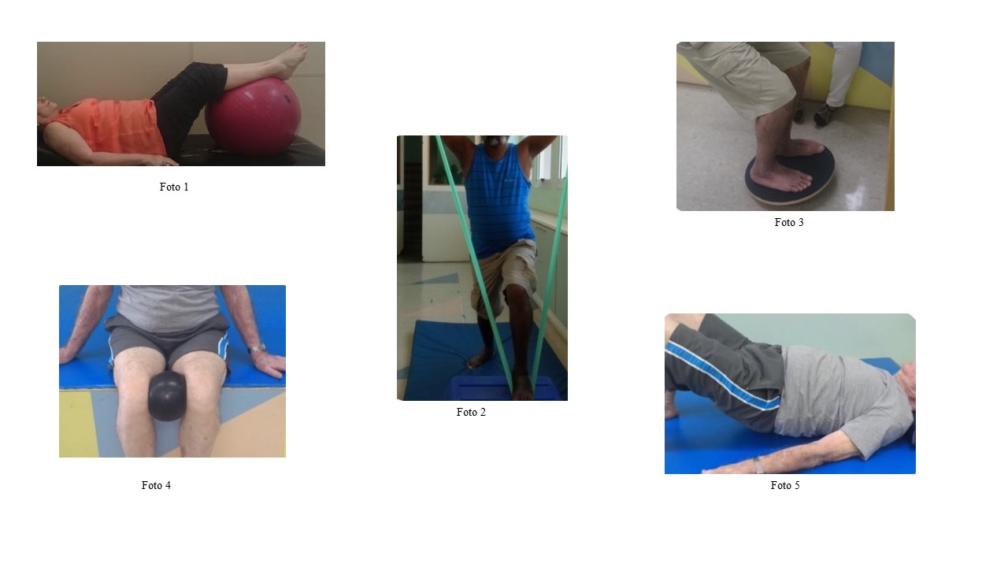

Gruppo 1= Terapia fisica convenzionale
Gruppo 2 = Terapia fisica convenzionale + Realtà virtuale
X
+

Slide 6
Gruppo 1= Terapia fisica convenzionale
Gruppo 2 = Terapia fisica convenzionale + Realtà virtuale
N=20
10 sedute di fisioterapia convenzionale
Sessione di 1 ora, 2 volte a settimana
N=20
10 sedute di fisioterapia convenzionale + Realtà virtuale
Sessione di 1 ora, 2 volte a settimana
X
Scala di equilíbrio BERG
Qualità della vita SF36

Slide 7
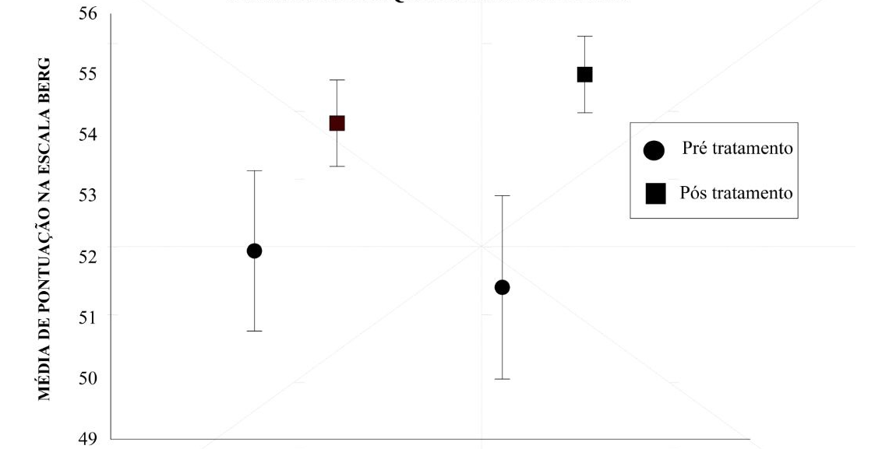
Scala di equilíbrio BERG
Pretrattamento
*
*
Dopo il trattamento
Punteggio medio della scala
Gruppo 2
Gruppo 1
* p< 0,05

Slide 8
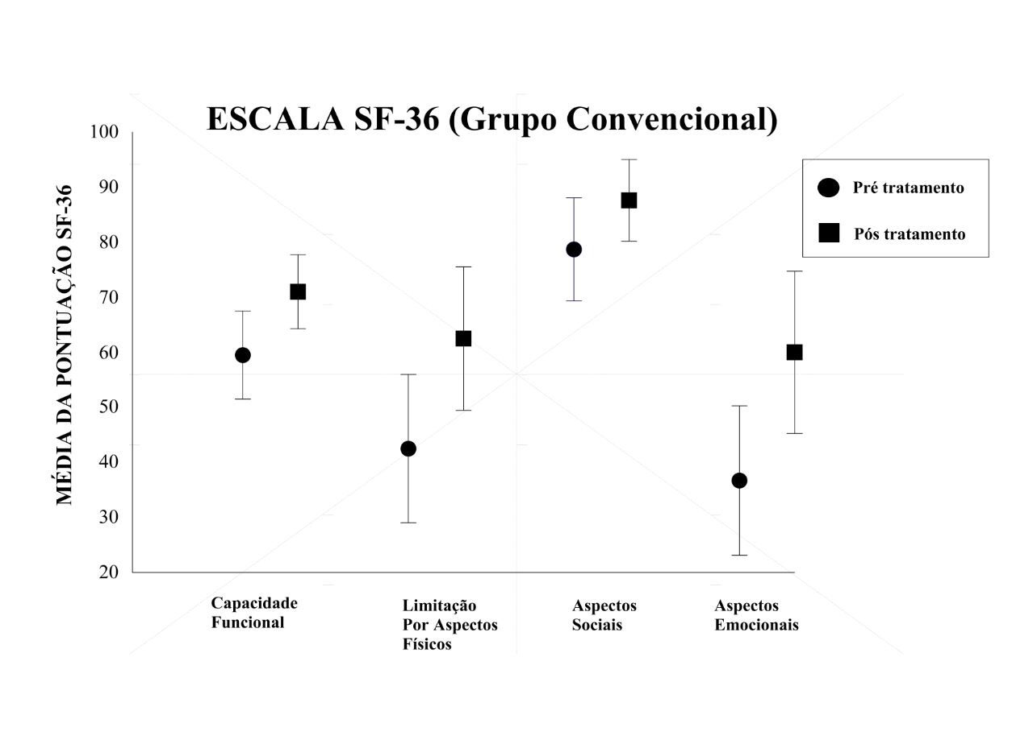
Qualità della vita SF36
Terapia fisica convenzionale
Pretrattamento
*
Dopo il trattamento
*
Punteggio medio della scala
*
*
capacità funzionale
limitazione per aspetti fisici
aspetti sociali
aspetti emotivi
* p< 0,05

Slide 9
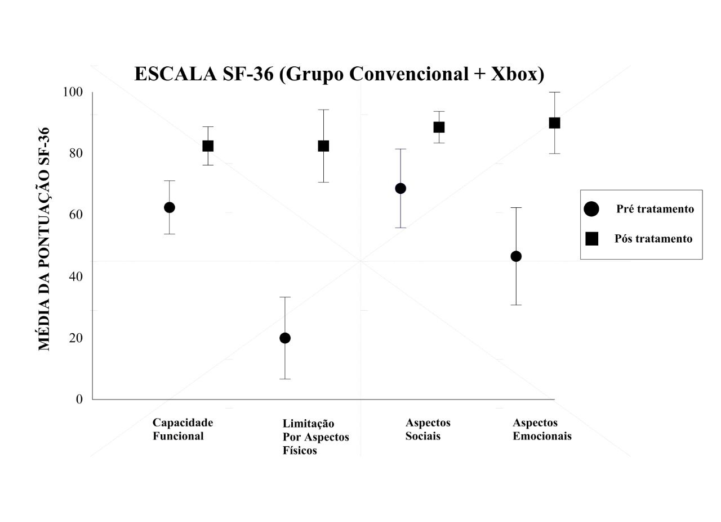
Qualità della vita SF36
Terapia fisica convenzionale + Realtà virtuale
*
*
*
Pretrattamento
Punteggio medio della scala
*
Dopo il trattamento
capacità funzionale
limitazione per aspetti fisici
aspetti sociali
aspetti emotivi
* p< 0,05

Slide 10
Qualità della vita SF36
Terapia fisica convenzionale + Realtà virtuale
*
*
*
Pretrattamento
Punteggio medio della scala
*
Dopo il trattamento
capacità funzionale
limitazione per aspetti fisici
aspetti sociali
aspetti emotivi
* p< 0,05

Slide 11

Conclusione
La fisioterapia convenzionale e la fisioterapia convenzionale associata alla realtà virtuale hanno migliorato significativamente l'equilibrio e la qualità della vita degli anziani.
Il miglioramento delle limitazioni dovute ad aspetti fisici è stato maggiore nel gruppo di terapia fisica convenzionale associato alla realtà virtuale

Slide 12
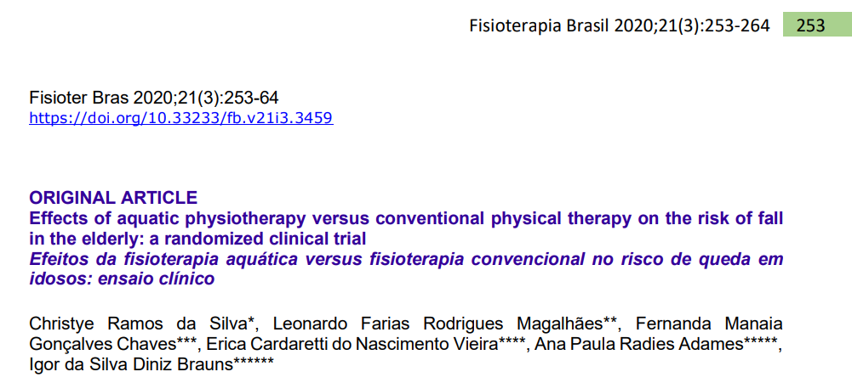

Slide 13
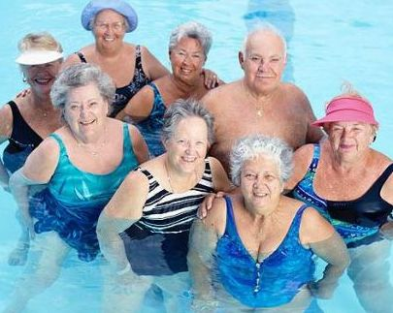
Gruppo 1= Idroterapia
Gruppo 2 = Terapia fisica convenzionale
X
20 sedute di idroterapia
Sessione di 1 ora, 2 volte a settimana
20 sedute di fisioterapia convenzionale
Sessione di 1 ora, 2 volte a settimana

Slide 14
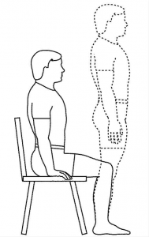
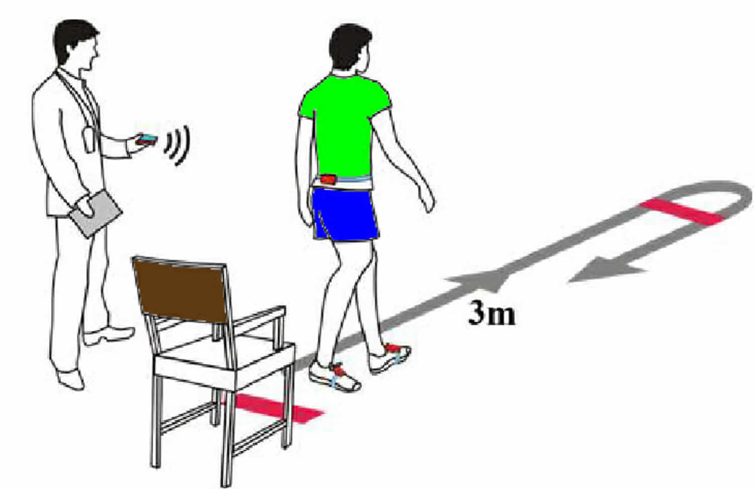
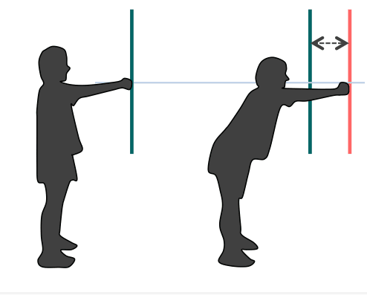
Functional Reach
Sit-to-Stand in 30 seconds
Timed Up and Go Test
Functional Reach

Slide 15
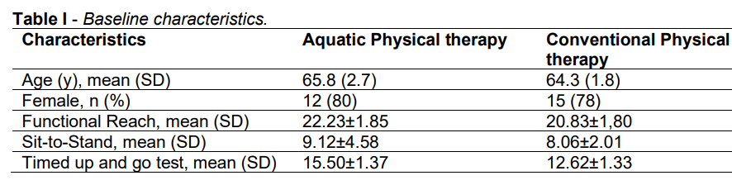

Slide 16
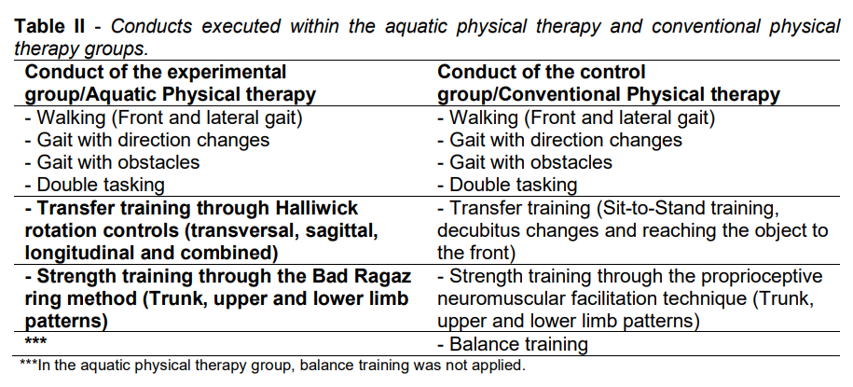

Slide 17
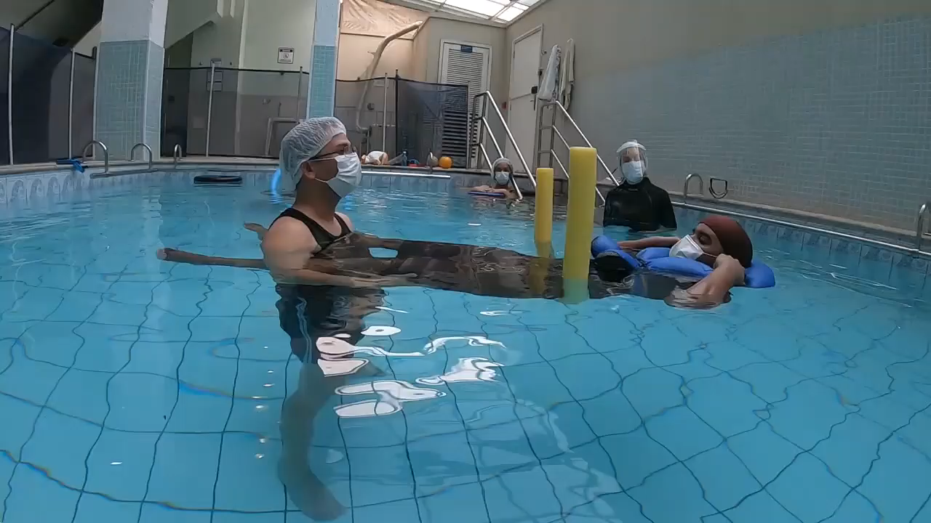

Slide 18
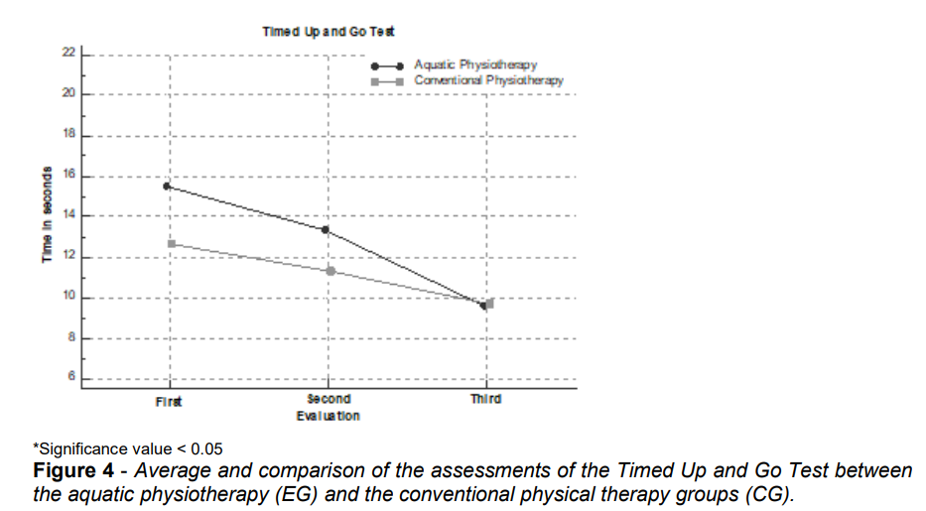
Timed Up and Go Test

Slide 19
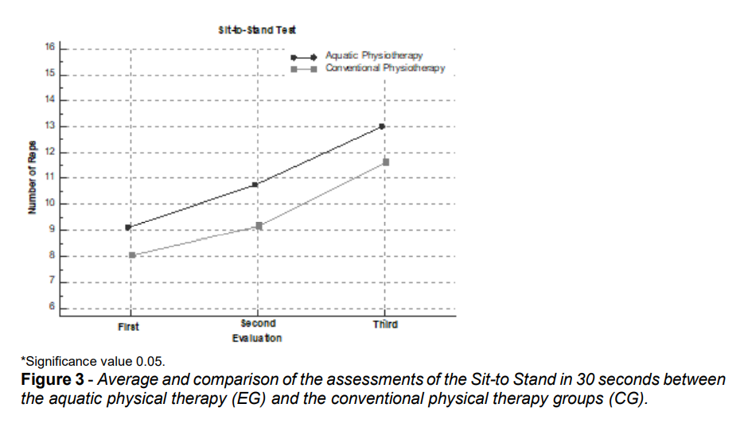
Sit-to-Stand in 30 seconds

Slide 20
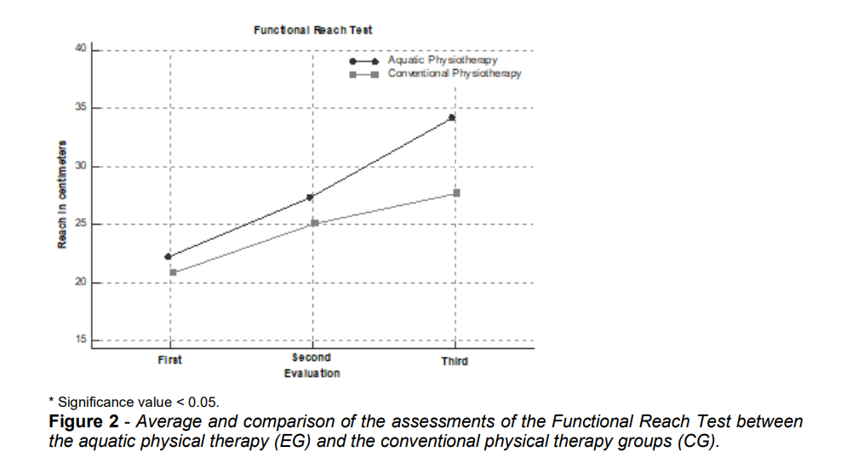
Functional Reach
*

Slide 21
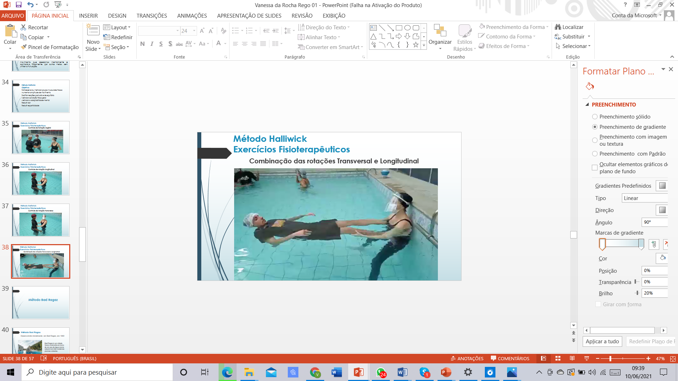
Conclusione
Sia la fisioterapia acquatica che quella convenzionale hanno migliorato l'equilibrio e ridotto il rischio di cadute nei pazienti anziani.
Tuttavia, la fisioterapia acquatica presentava un vantaggio rispetto alla fisioterapia convenzionale in termini di miglioramento della portata

Slide 22
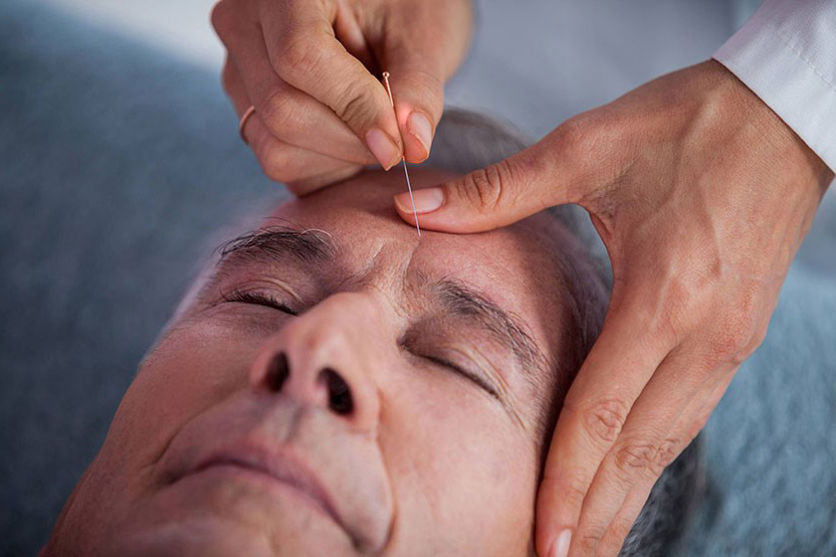
L'AGOPUNTURA NEL MIGLIORAMENTO DEI SINTOMI DEPRESSIVI NELL'ANZIANO

Slide 23
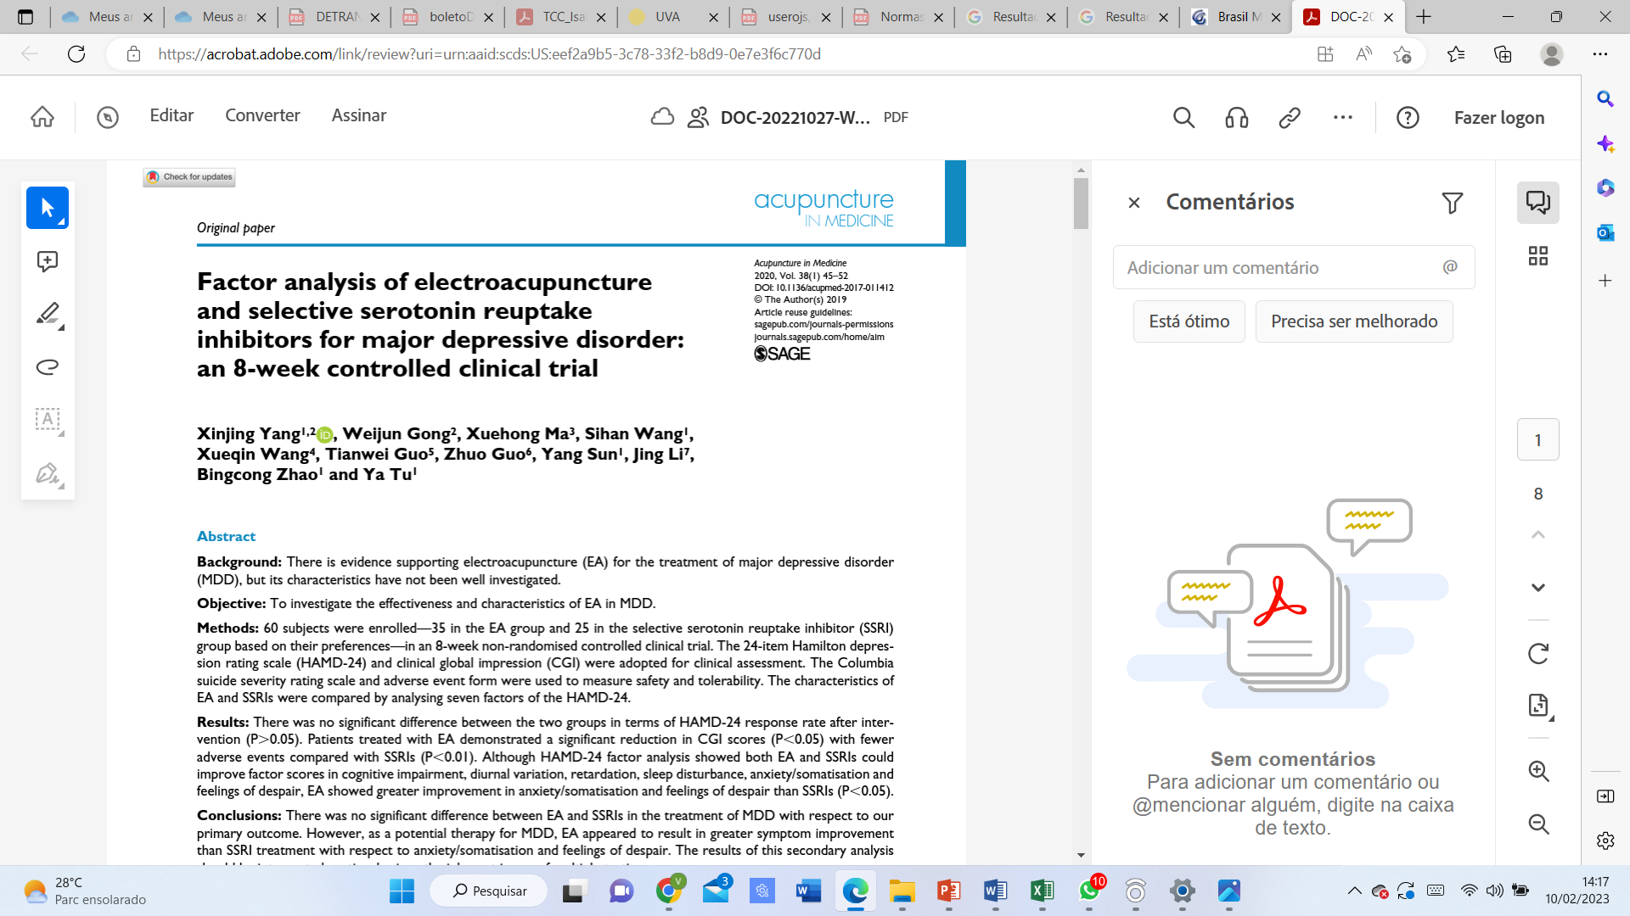
Conclusioni: non c'era alcuna differenza significativa tra EA e SSRI nel trattamento della MDD rispetto al nostro risultato primario. Tuttavia, come potenziale terapia per il MDD, l'EA sembrava determinare un miglioramento dei sintomi maggiore rispetto al trattamento con SSRI rispetto all'ansia/somatizzazione e ai sentimenti di disperazione

Slide 24
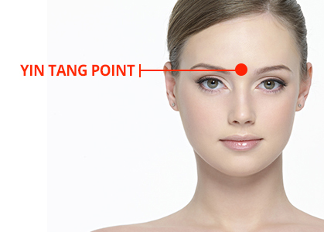
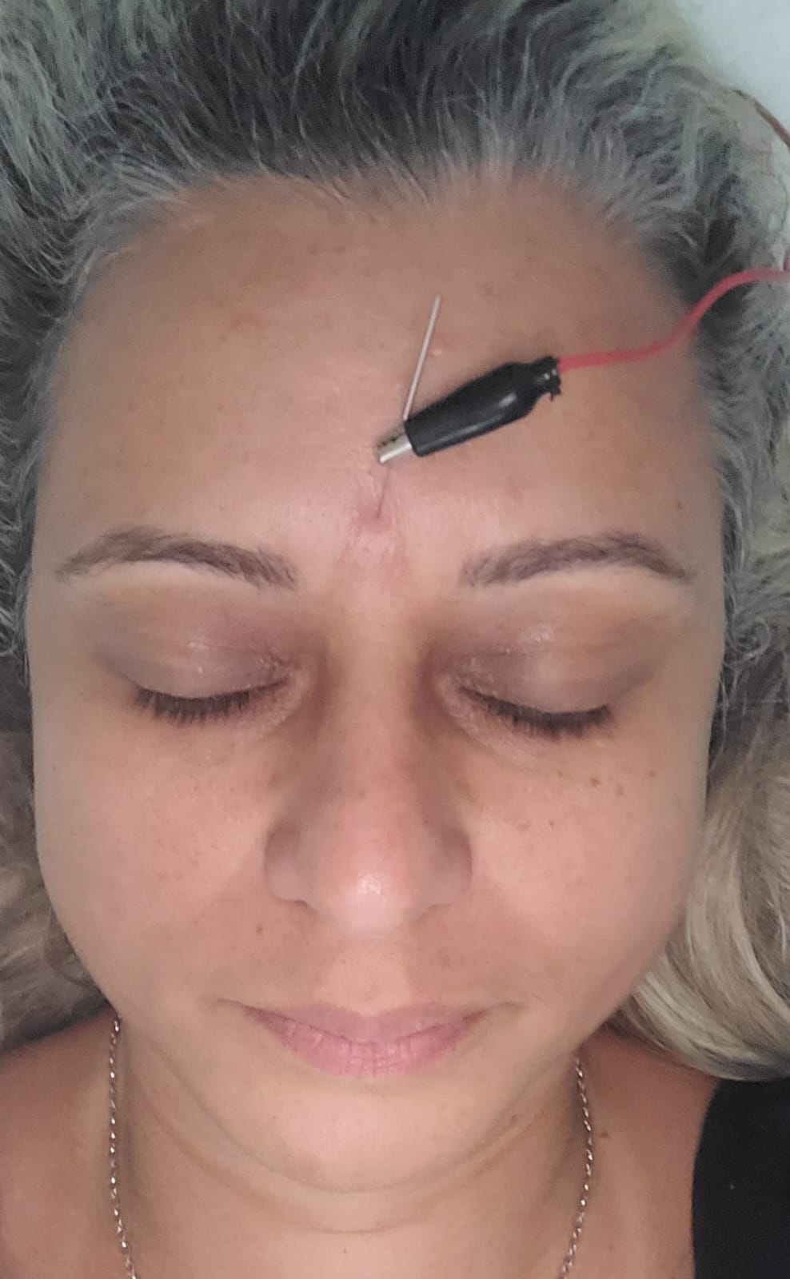
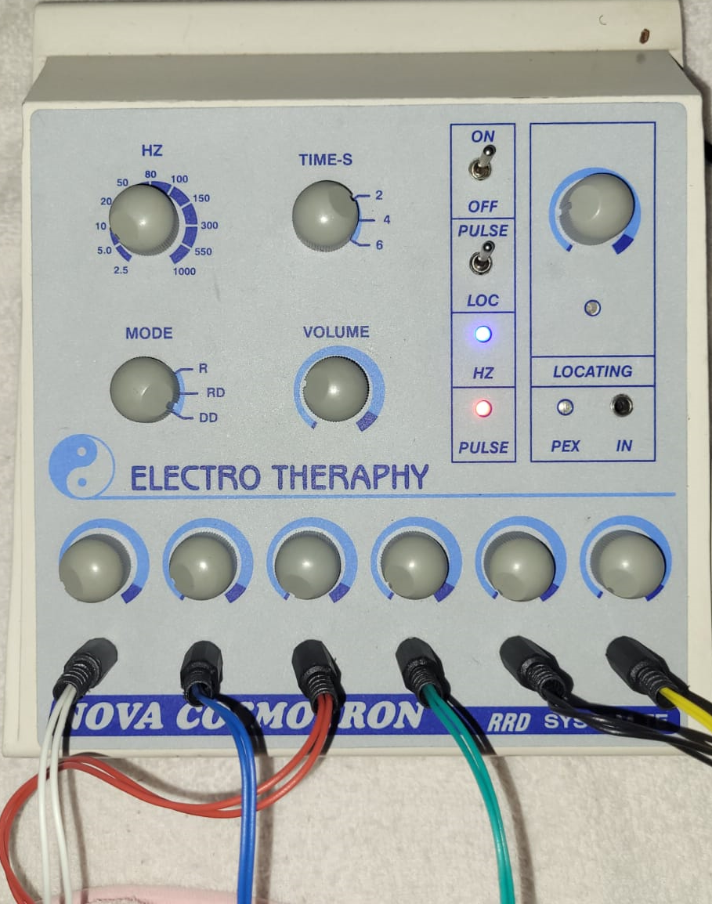
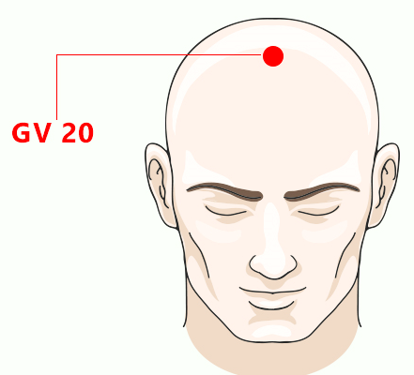
Beck depression scale
10 sedute di elettroagopuntura da 20 minuti
Pontos Yintang e GV 20

Slide 25
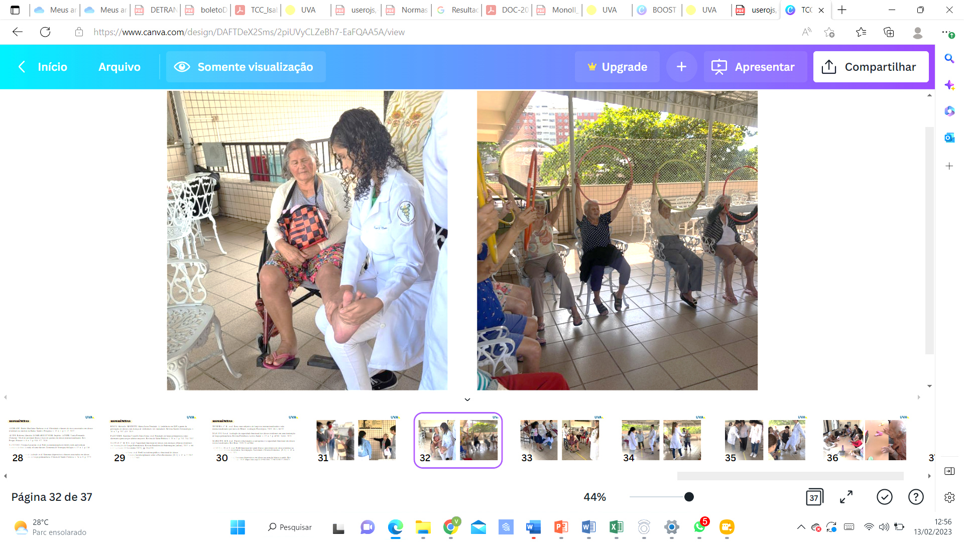
VALUTAZIONE DEL RISCHIO DI CADUTE E DELLA SALUTE MENTALE DEGLI ANZIANI RESIDENTI IN ISTITUTO DI LUNGO PERMANENZA

Slide 26
Terapia fisica in gruppo
1- Scala della depressione geriatrica Yesavage - EDG-15;
2 - Mini esame dello stato mentale;
3 - Programmi affettivi positivi e negativi (PANAS).
Salute mentale
1 - Sit-to-stand in 30 secondi
2 -Timed Up and Go Test
3 - Functional Reach
4 - Scala di equilíbrio BERG
Rischio di caduta / Capacità funzional
Qualità della vita / Stato nutrizionale
1 - Modulo breve-36 (SF-36).
2 - Indice di massa corporea
Lo studio è in corso presso l'Instituto de Longa Permanência chiamato Lar Franciscano, situato in Rua Miguel Ângelo, numero 725, Cachambi, Rio de Janeiro – RJ, Brasile.

Slide 27
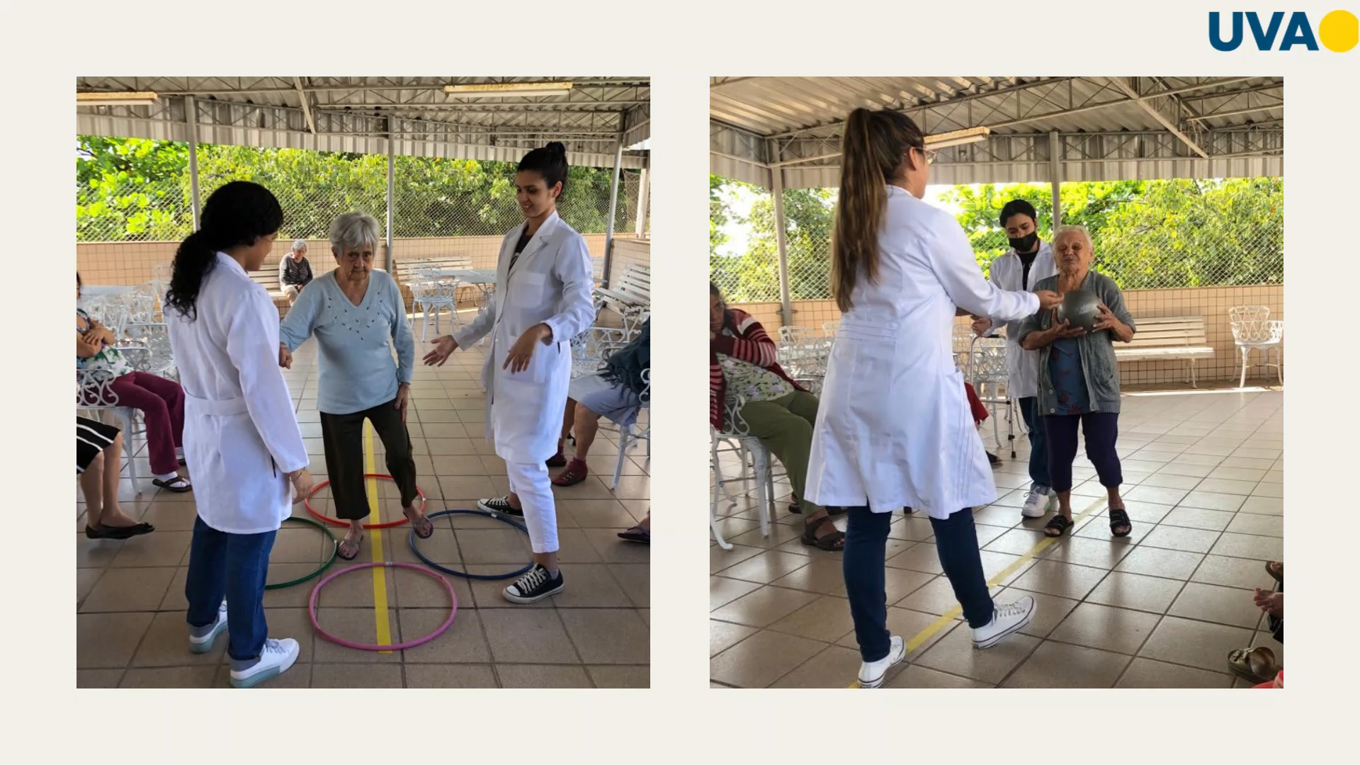

Slide 28
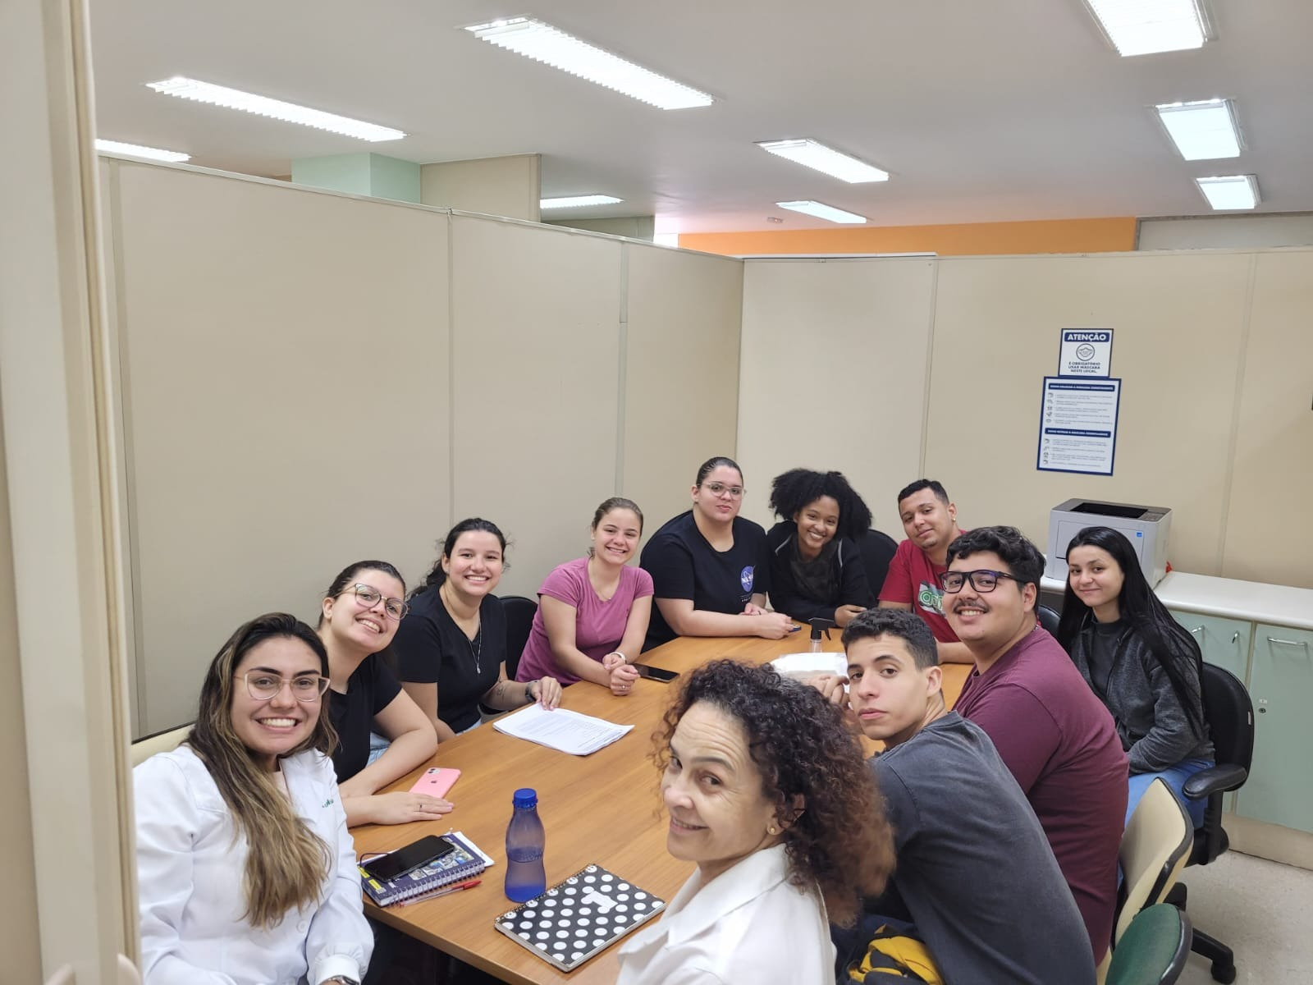
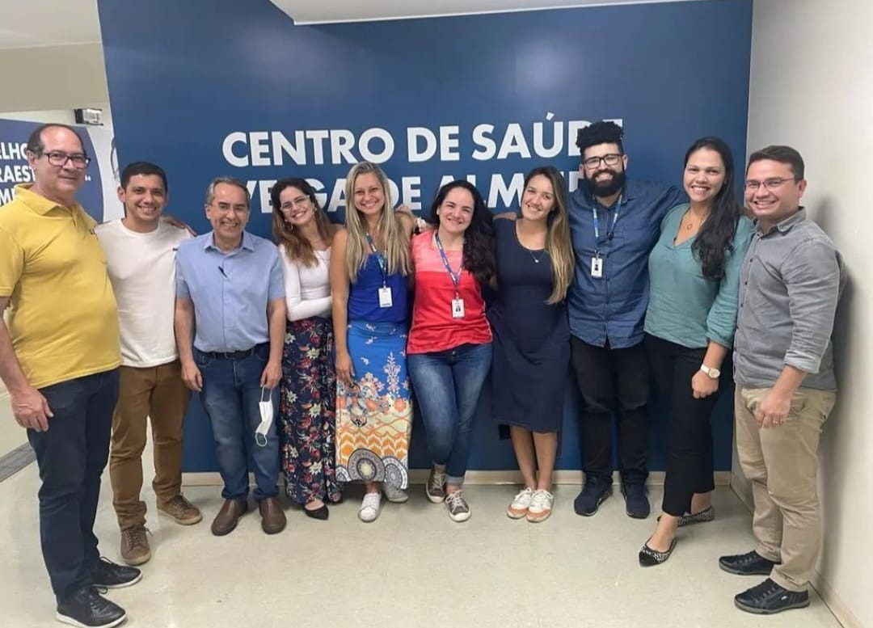
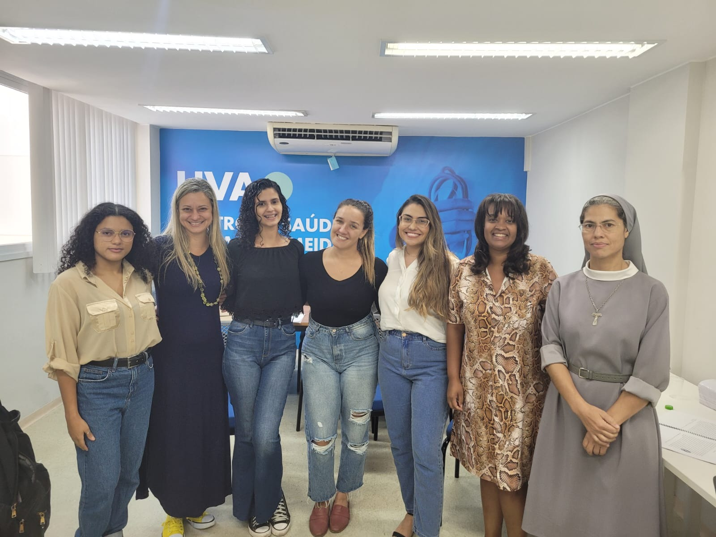
OBRIGADA!

